Slide 1

Как спланировать бюджет
на охрану труда на 2025 год
Ольга Гревцева,
руководитель направления обучения Актион Охрана труда

Slide 2
Как спланировать бюджет на охрану труда на 2025 год
План мероприятий по охране труда: что указать
В плане мероприятий по охране труда отражают:
мероприятия
ответственных работников
сроки проведения
ожидаемый результат по каждому мероприятию
выделяемые ресурсы и источники финансирования мероприятий
Требования указаны в пункте 30 примерного положения о СУОТ, которое утверждено приказом Минтруда от 29.10.2021 № 776н.

Slide 3
Как спланировать бюджет на охрану труда на 2025 год
Как разработать план мероприятий
Чтобы разработать план мероприятий по охране труда, работодатель издает приказ о подготовке. В нем определяют ответственных за процедуру и сроки исполнения.
Разрабатывают план за восемь шагов:
Выбирают мероприятия для проведения
Отсортировывают мероприятия по важности
Определяют ответственных лиц
Определяют сроки проведения
Прогнозируют ожидаемые результаты по каждой процедуре
Составляют смету расходов на мероприятия и определяют источники финансирования
Составляют план мероприятий
Согласовывают и утверждают план

Slide 4
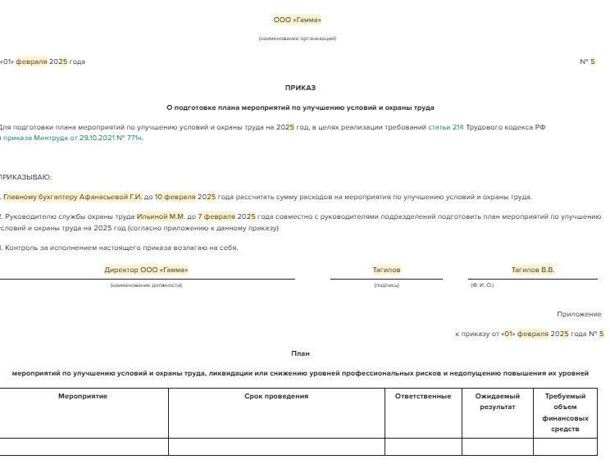
Как спланировать бюджет на охрану труда на 2025 год
Образец приказа о подготовке плана мероприятий

Slide 5
Как спланировать бюджет на охрану труда на 2025 год
Как выбрать мероприятия
Шаг 1. Возьмите за основу примерный перечень мероприятий
Используйте примерный перечень, утвержденный приказом Минтруда от 29.10.2021 № 771н. Выберите из перечня все мероприятия, которые нужно провести в организации. Работодатель не обязан включать все мероприятия из примерного перечня в свой план. Однако есть обязательные мероприятия, которые нельзя внести по желанию.
Шаг 2. Включите мероприятия, которые не успели выполнить в 2024 году.
Запросите в бухгалтерии расшифровку расходов на охрану труда организации за 2024 год. Сверьте ее с планом мероприятий по охране труда на 2024 год. Это позволит выявить мероприятия, которые не успели выполнить в текущем году, и включить их на будущий год.

Slide 6
Как спланировать бюджет на охрану труда на 2025 год
Как выбрать мероприятия
Шаг 3. Определите примерное количество новых работников
в 2025 году.
Запросите в кадровой службе информацию, сколько работников приняли в этом году, и количество новых рабочих мест, которые планируют ввести в 2025 году. Это позволит понять, в каком объеме запланировать мероприятия по охране труда.
Шаг 4. Получите от руководителей подразделений сведения
о проблемах.
Проведите проверки подразделений и поговорите с их руководителями, чтобы узнать, какие есть проблемы по охране труда. Возможно, нужно заменить поврежденные СИЗ, починить средства коллективной защиты или есть другие проблемы, которые решаются в рамках мероприятий по охране труда. Получите от руководителей подразделений информацию о проблемах в письменном виде.

Slide 7
Как спланировать бюджет на охрану труда на 2025 год
Как выбрать мероприятия
Шаг 5. Изучите ЛНА, в которых указаны необходимые компании мероприятия.
результаты ступенчатого контроля
результаты оценки рисков
карты специальной оценки условий труда
раздел 8 актов о расследовании несчастного случая
предписания надзорных органов
Шаг 6. Учтите изменения в законодательстве по охране труда.
Ниже основные изменения, которые рекомендуем включить в план на 2025 год:
перечень аптечек
оказание первой помощи
работы, при которых предоставляют лечебно-профилактическое питание
показания для санаторно-курортного лечения
дистанционные медосмотры

Slide 8
Как спланировать бюджет на охрану труда на 2025 год
Как выбрать мероприятия
Шаг 7. Отсортируйте мероприятия по важности.
Вначале укажите обязательные мероприятия по охране труда, например обучение охране труда, медосмотры и психиатрические освидетельствования, специальную оценку условий труда.
Далее укажите остальные мероприятия, которые необязательны, но позволят улучшить условия труда и безопасность сотрудников во время работы. Например, устройство новых средств коллективной защиты, приобретение стендов и плакатов по охране труда, замена устаревшего оборудования.

Slide 9
Как спланировать бюджет на охрану труда на 2025 год
Как выбрать ответственных работников
За разработку плана мероприятий отвечает специалист по ОТ, но он не отвечает за реализацию мероприятий (п. 3.1.5 приказа Минтруда от 22.04.2021 № 274н).
По каждому мероприятию по охране труда назначьте ответственное лицо за его реализацию. Эту информацию возьмите из положения о СУОТ, в разделе распределения обязанностей и в локальных документах: должностные инструкции и трудовые договоры работников, которые участвуют в управлении охраной труда.
Продумайте заранее, какие процедуры можете провести своими силами, а какие – отдельно в каждом подразделении или с помощью аутсорсинга. Например, перечислите в плане мероприятий лиц, которые отвечают за обучение охране труда, за проведение спецоценки, оценки профрисков и организацию медосмотров. Ответственных лиц за мероприятия внутри организации назначьте приказами.

Slide 10
Как спланировать бюджет на охрану труда на 2025 год
Как определить срок проведения мероприятий
Распределите мероприятия по охране труда по времени их реализации. Срок проведения можно указать в месяцах, периодах, кварталах и других формах. Уведомьте ответственных лиц о сроках и контролируйте своевременное проведение мероприятий.

Slide 11
Как спланировать бюджет на охрану труда на 2025 год
Как оформить смету расходов
Для составления сметы расходов укажите:
мероприятия, которые планируете провести в 2025 году
единицу учета
стоимость мероприятия
Специалист по охране труда рассчитывает бюджет на спецоценку, обучение по охране труда в учебных центрах, закупку дополнительных стендов, тренажеров для обучения работников внутри организации. При необходимости привлекает специалистов кадровой службы, бухгалтерии, технических служб и других подразделений.
В бухгалтерии уточните, есть ли внутренние правила подготовки бюджета в организации. В них могут быть прописаны правила, как получить предварительную стоимость мероприятий по охране труда.

Slide 12
Как спланировать бюджет на охрану труда на 2025 год
Как оформить смету расходов
Если внутренних правил определения стоимости мероприятий нет, то запросите коммерческие предложения от предприятий, которые оказывают услуги в области охраны труда. Проведите анализ предложений минимум трех поставщиков услуг или работ. Это даст работодателю возможность выбора.
Изучите договоры на закупку средств защиты, проведение медосмотров, специальную оценку условий труда, обучение сотрудников в учебных организациях за прошлые и текущий годы. Это позволит посчитать среднюю стоимость услуги.
Затраты на мероприятия, которые касаются механизации технологических процессов, закупки и установки нового оборудования, рассчитывают представители подразделения, в котором их будут внедрять. Запросите данные с помощью служебных записок.

Slide 13
Как спланировать бюджет на охрану труда на 2025 год
Как оформить смету расходов
Минимальная величина расходов на улучшение условий и охраны труда и снижение профессиональных рисков – 0,2 процента от суммы затрат на производство продукции, работ или услуг (ч. 3 ст. 225 ТК). Верхний предел трат на указанные цели трудовым законодательством не установлен. Узнать эту сумму можно в бухгалтерии.
Минимальный размер затрат не установлен для государственных унитарных предприятий и федеральных учреждений. Такие предприятия финансируют мероприятия по охране труда за счет средств на содержание.
На практике сумма, которую нужно запланировать в расходах по охране труда, больше чем 0,2 процента суммы затрат на производство продукции, работ, услуг, так как включает в себя все мероприятия, которые работодатель обязан провести в силу законодательства.

Slide 14
Как спланировать бюджет на охрану труда на 2025 год
Какими могут быть источники финансирования
Работодатель может финансировать мероприятия по улучшению условий и охраны труда за счет (ст. 225 ТК):
собственных средств
субсидирования бюджетных организаций
средств из СФР (при возврате средств за счет СФР)
добровольных взносов организаций и физических лиц

Slide 15
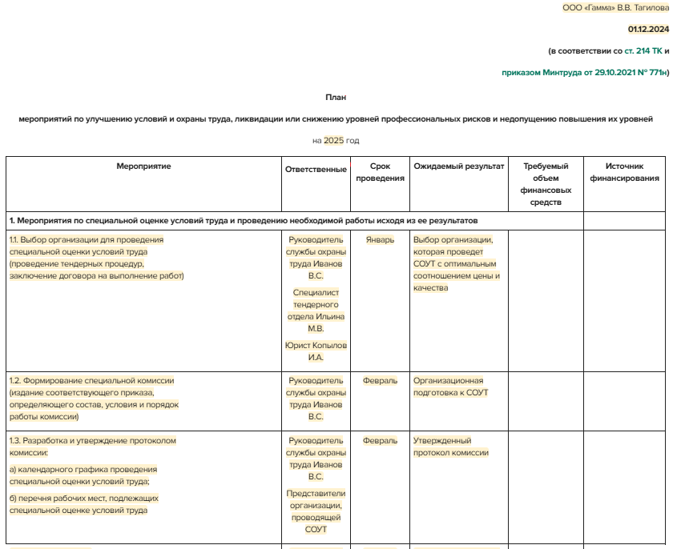
Как спланировать бюджет на охрану труда на 2025 год
Образец плана мероприятий

Slide 16
Как спланировать бюджет на охрану труда на 2025 год
Как согласовать план
Согласовывает план мероприятий по охране труда руководитель службы охраны труда и руководитель финансово-экономической службы. Утверждает план мероприятий по охране труда руководитель организации.
На практике руководители с трудом дают согласие на включение даже обязательных мероприятий по охране труда в план мероприятий на будущий год. Чтобы убедить руководителя, используйте негативные доводы, которые покажут риски для него и предприятия, и позитивные доводы, которые покажут пользу и выгоду мероприятий.

Slide 17
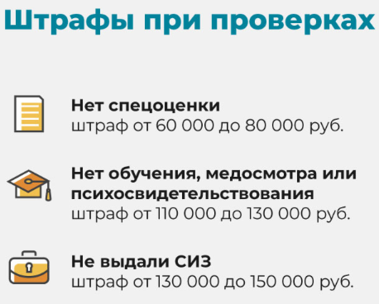
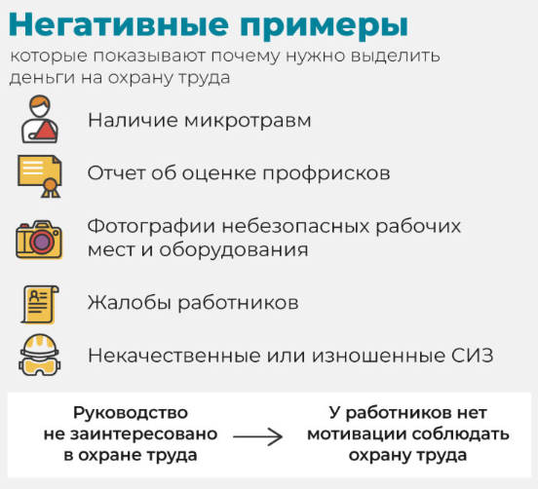
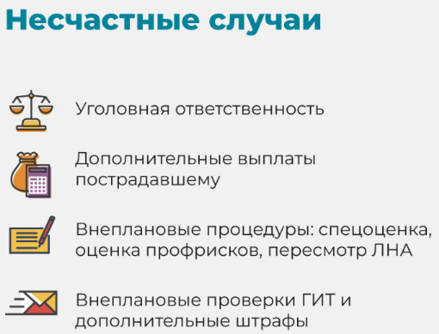
Как спланировать бюджет на охрану труда на 2025 год
Негативные доводы

Slide 18
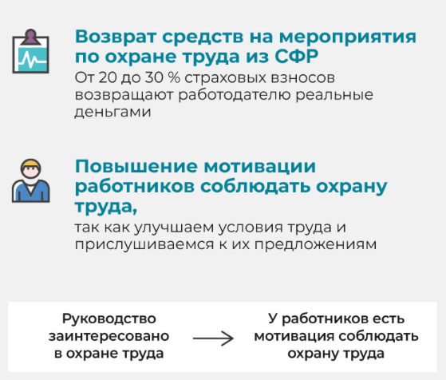
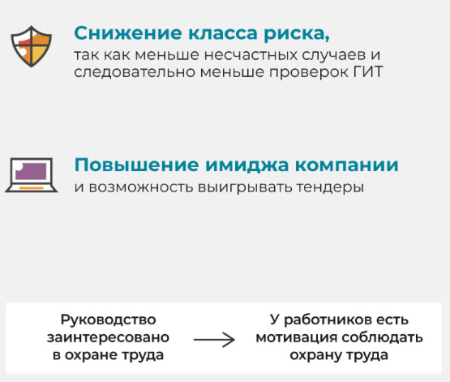
Как спланировать бюджет на охрану труда на 2025 год
Позитивные доводы

Slide 19
Как спланировать бюджет на охрану труда на 2025 год
Как утвердить план
Законодательно не установлено, когда утверждать план мероприятий по охране труда. Рекомендуем разработать и утвердить план мероприятий по охране труда до 31 декабря текущего года и с нового года начать реализацию.
После того как согласуете план, издайте приказ об утверждении мероприятий и ознакомьте с ним под подпись ответственных лиц за выполнение мероприятий.
В случае если руководитель все же отказался согласовывать все или часть мероприятий по охране труда, то обезопасьте себя на случай проверки надзорного органа, несчастного случая или судебного разбирательства. Для этого составьте служебную записку на имя руководителя, где укажите все обоснования, почему нужно запланировать расходы на охрану труда, и какие риски грозят работодателю, если этого не сделать.

Slide 20
СПАСИБО ЗА ВНИМАНИЕ!

